Slide 1


Εφαρμοσμένα Πληροφοριακά Συστήματα ΙI & Υπολογιστικές Μέθοδοι στην Οικονομία
ΤΕΧΝΟΛΟΓΙΑ RIFD ΚΑΙ ΧΡΗΣΗ ΑΥΤΗΣ ΓΙΑ ΤΗΝ ΥΛΟΠΟΙΗΣΗ ΕΝΟΣ SMART SUPERMARKET
Αυγερινός Σπυρίδων ΑΜ: 1067429
Μίσκος Γεώργιος ΑΜ:1064891
Φώκος Μάριος ΑΜ:1059695

Slide 2
ΕΙΣΑΓΩΓΗ
Κύριο θέμα της εργασίας μας είναι η περιγραφή της τεχνολογίας RFID και πως αυτή θα μπορούσε να εφαρμοστεί σε ένα σουπερμάρκετ , για να κάνει πιο εύκολη και ευχάριστη την εμπειρία του πελάτη μέσα σε αυτό.

Slide 3
ΤΙ ΕΊΝΑΙ Η ΤΕΧΝΟΛΟΓΙΑ RFID ;
Με τον όρο RFID ( Radio Frequency Identification η αλλιώς ταυτοποίηση μέσω ραδιοσυχνοτήτων ) ουσιαστικά μιλάμε για μικρά ηλεκτρονικά κυκλώματα , πολύ μικρά σε μέγεθος , τα οποία μεταφέρουν κάποια ψηφιακή πληροφορία και χρησιμοποιούνται για κάποιου είδους αναγνώριση. Τα κυκλώματα αυτά, τοποθετούνται πάνω σε αντικείμενα και μέσω των ραδιοκυμάτων μπορεί το αντικείμενο αυτό να αναγνωριστεί , χωρίς να χρειάζεται μάλιστα να υπάρχει οπτική επαφή.

Slide 4
ΑΠΟ ΤΙ ΑΠΟΤΕΛΕΙΤΑΙ ΕΝΑ RFID ΣΥΣΤΗΜΑ ;
Μία ή περισσότερες ετικέτες (εναλλακτικά ονομάζονται και αναμεταδότες)
Μία ή περισσότερες συσκευές ανάγνωσης/εγγραφής (εναλλακτικά ονομάζονται και πομποδέκτες ή αναγνώστες)
Δύο ή περισσότερες κεραίες, μία ή δύο επί της ετικέτας και τουλάχιστον μία σε κάθε αναγνώστη
Λογισμικό εφαρμογής και ένα σύστημα κεντρικού υπολογιστή

Slide 5
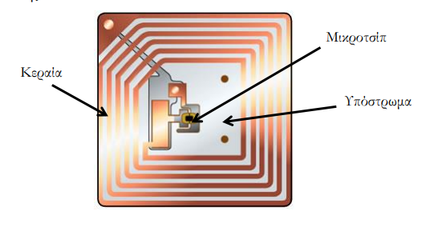
ΕΤΙΚΕΤΕΣ RFID
Μία ετικέτα RFID αποτελείται από τρία μέρη:
Ένα μικροσκοπικό ολοκληρωμένο κύκλωμα πυριτίου για την αποθήκευση και επεξεργασία πληροφοριών και άλλων εξειδικευμένων λειτουργιών.
Μία (ή περισσότερες) κεραία για να λαμβάνει και να μεταδίδει σήματα ραδιοσυχνοτήτων προκειμένου να αποστείλει τα δεδομένα που ζητά ο αναγνώστης
Eνα υπόστρωμα ή ένα υλικό ενθυλάκωσης. Το μικροτσίπ και η κεραία είναι τοποθετημένα ώστε να σχηματίζουν μία σύνθεση η οποία στη συνέχεια ενθυλακώνεται σε ένα άλλο υλικό για το σχηματισμό της τελικής ετικέτας.

Slide 6
ΕΤΙΚΕΤΕΣ RFID
Οι ετικέτες μπορούν να ταξινομηθούν με βάση :
Την ικανότητα ανάγνωσης/εγγραφής
Την πηγή ισχύος
Την ραδιοσυχνότητα

Slide 7
ΕΤΙΚΕΤΕΣ RFID
Όσον αφορά την ικανότητα ανάγνωσης εγγραφής έχουμε :
Ετικέτες μόνο για ανάγνωση
Πρόκειται για τις πιο φθηνές ετικέτες στην αγορά, καθώς είναι μόνο για ανάγνωση και έχουν προγραμματιστεί στο εργοστάσιο με αναλλοίωτα δεδομένα.
Ετικέτες μίας εγγραφής
Τα δεδομένα μπορούν να εγγραφούν στην ετικέτα μόνο μια φορά είτε κατά την παραγωγή είτε κατά τη διανομή.
Ετικέτες ανάγνωσης/εγγραφής
Οι ετικέτες αυτές μπορούν να επαναπρογραμματιστούν ελεύθερα από τους χρήστες, έτσι ώστε νέα δεδομένα να εγγράφονται και να σβήνονται όταν αυτό απαιτείται. Είναι επαναχρησιμοποιήσιμες ετικέτες και αποτελούν την πιο συνήθη επιλογή. Συνήθως, η μνήμη περιέχει και μια περιοχή μόνο για ανάγνωση προκειμένου να αποθηκευθεί ο μοναδικός αριθμός ταυτότητας.

Slide 8
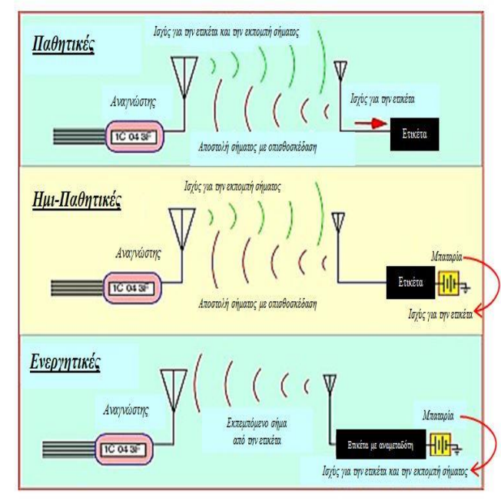
ΕΤΙΚΕΤΕΣ RFID
Όσον αφορά την πηγή ισχύος έχουμε :
Παθητικές ετικέτες
Οι ετικέτες αυτές είναι με διαφορά οι πιο κοινές και δεν απαιτούν εσωτερική ισχύ. Λαμβάνουν ισχύ μετάδοσης από το εισερχόμενο σήμα ραδιοσυχνότητας που αποστέλλεται από τον αναγνώστη.
Ενεργητικές/Ενεργές ετικέτες
Οι ενεργές ετικέτες περιλαμβάνουν μια μπαταρία για τη μετάδοση ισχύος, η οποία τις καθιστά μεγαλύτερες σε μέγεθος και πιο ακριβές από τις παθητικές ετικέτες. Επίσης έχουν πολύ ταχύτερο ρυθμό μεταφοράς δεδομένων.
Ημι-παθητικές/Ημι-ενεργές ετικέτες
Οι ετικέτες αυτές επικοινωνούν σαν τις παθητικές ετικέτες με την έννοια ότι χρησιμοποιούν την ενέργεια από τον αναγνώστη προκειμένου να εκπέμψουν ένα σήμα. Ωστόσο, έχουν τη δική τους πηγή ισχύος, η οποία χρησιμοποιείται για την τροφοδοσία του μικροτσίπ και για να εκτελέσει ενεργές λειτουργίες, όπως είναι η καταγραφή της θερμοκρασίας.

Slide 9
ΕΤΙΚΕΤΕΣ RFID
Όσον αφορά την ραδιοσυχνότητα έχουμε :
Ετικέτες χαμηλής συχνότητας (περίπου 125-134 kHz)
Ετικέτες υψηλής συχνότητας (13,56 MHz)
Ετικέτες υπερ-υψηλής συχνότητας (UHF) (860-960 MHz)
Ετικέτες μικροκυμάτων (2,45 GHz)

Slide 10
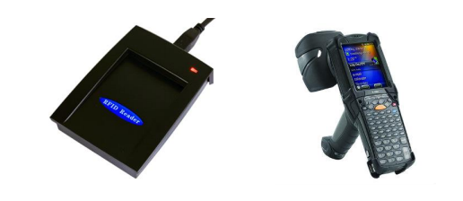
ΑΝΑΓΝΩΣΤΕΣ RFID
Οι αναγνώστες RFID είναι πομποδέκτες που έχουν ως σκοπό την ασύρματη επικοινωνία με ετικέτες ενός συμβατού τύπου. Τα ραδιοκύματα που εκπέμπονται από τους αναγνώστες περιέχουν αρκετή ισχύ για να ενεργοποιήσουν τις ετικέτες ώστε να μπορούν αυτές στη συνέχεια να μεταδώσουν τα δεδομένα τους.

Slide 11
ΕΝΔΙΑΜΕΣΟ ΛΟΓΙΣΜΙΚΟ
Η διαχείριση των δεδομένων που παράγουν οι αναγνώστες απαιτούν ένα ενδιάμεσο λογισμικό έτσι ώστε να επιτυγχάνεται :
Συντονισμός του αναγνώστη,
Παρακολούθηση του συστήματος
Αγνώριση των πολλαπλών αναγνώσεων ενός αντικειμένου.

Slide 12
ΕΦΑΡΜΟΓΕΣ
Μόλις φιλτράρονται από το ενδιάμεσο λογισμικό, οι πληροφορίες που παράγονται από τους αναγνώστες RFID είναι έτοιμες να υποβληθούν σε επεξεργασία από τις εφαρμογές διαχείρισης της επιχείρησης.

Slide 13
ΚΥΡΙΑ ΠΛΕΟΝΕΚΤΗΜΑΤΑ ΤΗΣ ΤΕΧΝΟΛΟΓΙΑΣ RFID
Προσδίδει ασφάλεια και προστασία ενώ παράλληλα βοηθάει στο να βελτιωθεί η επιχείρηση σε τομείς όπως η αποδοτικότητα , η ακρίβεια και η διαθεσιμότητα πληροφοριών .
Η τεχνολογία RFID είναι εύκολη σε χρήση και ιδανική για λειτουργίες οι οποίες γίνονται αυτόματα .
Η ικανότητα αυτής της τεχνολογίας να συλλέγει δεδομένα όταν είναι πρακτικά πολύ δύσκολο η ακόμα και ανέφικτο από την χρήση άλλων τεχνολογιών .
Βοηθάει μια εταιρεία να βελτιωθεί σε τομείς όπως η παραγωγικότητα και μειώνει σημαντικά τον κίνδυνο ύπαρξης λαθών , κάτι που είναι πολύ συνηθισμένο

Slide 14
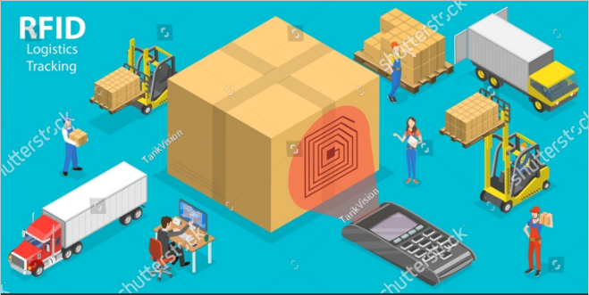
ΚΥΡΙΑ ΠΛΕΟΝΕΚΤΗΜΑΤΑ ΤΗΣ ΤΕΧΝΟΛΟΓΙΑΣ RFID
Οφέλη της τεχνολογίας RFID
Εύρεση ελλαττωματικών προϊόντων
Αναγνώριση εξαρτημάτων
Έλεγχος και διαχείριση της αποθήκης
Έλεγχος ποιότητας και παρακολούθηση επαναχρησιμοποιημένων συσκευασιών
Καταπολέμηση πλαστών προϊόντων
Ταυτόχρονη ανάγνωση & και μεταφοράς μεγάλου όγκου δεδομένων
Ασφάλεια και προστασία

Slide 15

ΚΥΡΙΟI ΠΕΡΙΟΡΙΣΜΟΙ ΤΗΣ ΤΕΧΝΟΛΟΓΙΑΣ RFID
Δυσκολία στην εγκατάσταση
Ανθεκτικότητα ετικετών
Ιδιαιτερότητες υλικών
Μη συμβατά πρότυπα
Κραδασμοί μεταξύ κόστος και όφελος
Καταρτισμένο ανθρώπινο δυναμικό
Αμφιβολία στην μετάβαση από barcode σε RFID

Slide 16
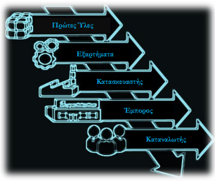
SMART SUPERMARKET ΜΕ ΤΗΝ ΧΡΗΣΗ RFID
Σε ποιους τομείς του Super Market λοιπόν θα μας βοηθήσει η τεχνολογία RFID και πως θα το κάνει αυτό ;
Ασφάλεια
Πληρωμή
Πάρκινγκ
Δυναμική διαχείριση αποθήκης

Slide 17
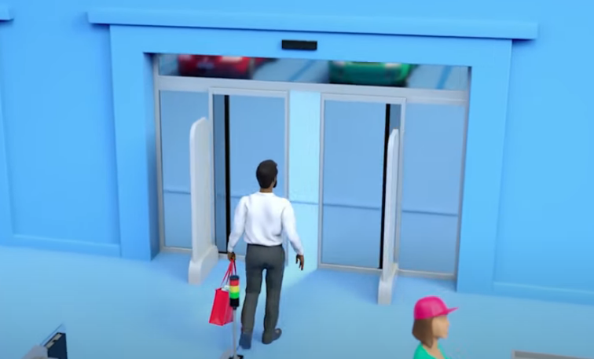
SMART SUPERMARKET ΜΕ ΤΗΝ ΧΡΗΣΗ RFID
Ασφάλεια (Security)
Κάθε αντικείμενο του καταστήματος , θα έχει προσκολλημένο επάνω του ένα RFID tag ( ετικέτα RFID), έχοντας ως αποτέλεσμα να γίνεται συνεχής παρακολούθηση του αντικειμένου μέσα στον χώρο. Από την στιγμή που το προϊόν , στο οποίο είναι προσκολλημένη η ετικέτα έχει πληρωθεί , θα απενεργοποιείται η ετικέτα και θα μπορεί ο πελάτης να περάσει έξω από το κατάστημα με το αντικείμενο , χωρίς να σημάνει κάποιος συναγερμός. Σε οποιαδήποτε άλλη περίπτωση , θα υπάρχουν στην έξοδο μπάρες ( αναγνώστες) που σε περίπτωση που πάει να βγει ένα αντικείμενο από το κατάστημα , χωρίς να έχει πληρωθεί , να ενεργοποιεί κάποιο συναγερμό.

Slide 18
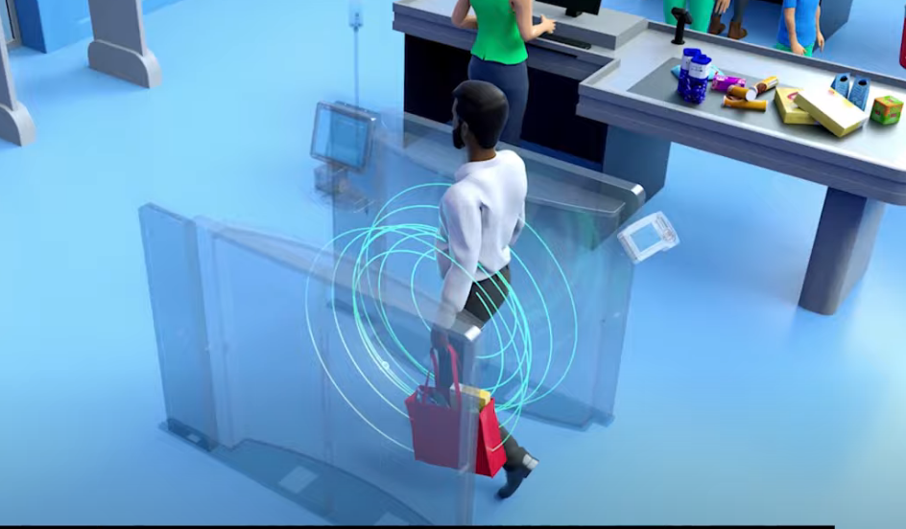
SMART SUPERMARKET ΜΕ ΤΗΝ ΧΡΗΣΗ RFID
Πληρωμή (Payment)
Όπως είπαμε και παραπάνω , τα αντικείμενα θα έχουν επάνω τους ετικέτες RFID. Οι ετικέτες αυτές ,θα μεταφέρουν πληροφορίες για το προϊόν στο οποίο είναι προσκολλημένες. Έτσι θα εκμεταλλευτούμε αυτό το γεγονός και θα δημιουργήσουμε έναν «Αυτόματο υπάλληλο πληρωμής». Πως θα το καταφέρουμε αυτό ; Ο πελάτης περνάει με το καλάθι του ανάμεσα από δύο μπάρες , οι οποίοι θα αναγνωρίζουν όλα τα προϊόντα που υπάρχουν μέσα στο καλάθι , θα υπολογίζουν το ποσό πληρωμής και στη συνέχεια ο πελάτης θα μπορεί να πληρώσει ανέπαφα με την κάρτα του. Η διαδικασία αυτή θα είναι πολύ γρήγορη κι έτσι η εμπειρία του πελάτη θα γίνει ακόμη πιο ευχάριστη καθώς δε θα περιμένει σε ουρές για να πληρώσει.
Παρόλα αυτά , θα υπάρχουν στο κατάστημα και κανονικοί ταμίες , όπου θα μπορούνε να πηγαίνουνε κανονικά όσοι πελάτες δεν επιθυμούν να πληρώσουν με την τεχνολογία αυτή.

Slide 19
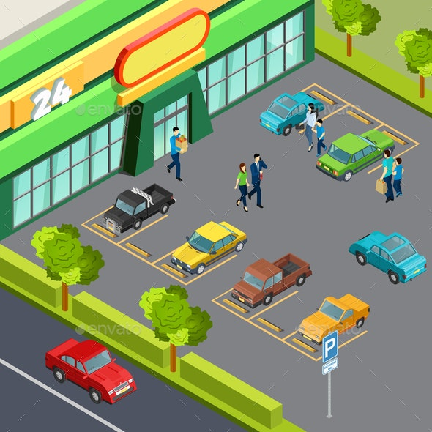
SMART SUPERMARKET ΜΕ ΤΗΝ ΧΡΗΣΗ RFID
Πάρκινγκ (Parking)
Όσον αφορά τους απλούς πελάτες :
Οι πελάτες, με το που εισέρχονται στον χώρο πάρκινγκ του καταστήματος, θα παίρνουν κάποιου είδους απόδειξη. Θα παρκάρουν κανονικά και εφόσον τελειώσουν τις αγορές τους , η απόδειξη αυτή θα ενεργοποιείται κατά την αυτόματη πληρωμή , με σκοπό στην έξοδο τους , οι μπάρες να αναγνωρίσουν την ετικέτα και να ανοίξουν αυτόματα για να μπορέσουν να φύγουν από τον χώρο του σουπερμάρκετ.
Όσον αφορά τους VIP πελάτες :
Η λίστα με τους VIP πελάτες, θα ανανεώνεται κάθε χρόνο και σε αυτή τη λίστα θα μπαίνουν οι πρώτοι (πχ 20 ) πελάτες που έχουν πραγματοποιήσει τις πιο πολλές αγορές στο κατάστημα. Οι πελάτες αυτοί , θα λαμβάνουν μια ταυτότητα, με την οποία θα μπαίνουν σε ένα ειδικά σχεδιασμένο πάρκινγκ , όπου θα υπάρχει μια θέση με το όνομα τους ,όπου θα μπορούν να παρκάρουν μόνο αυτοί.
Όσον αφορά τους εργαζόμενους :
Θα έχουν έναν ξεχωριστό χώρο πάρκινγκ , όπου θα μπαίνουν και αυτοί εκεί με την ταυτότητα τους.
Όλοι οι χώροι πάρκινγκ θα είναι εξοπλισμένοι με φορτιστές για τα ηλεκτρικά αυτοκίνητα

Slide 20

SMART SUPERMARKET ΜΕ ΤΗΝ ΧΡΗΣΗ RFID
Δυναμική διαχείριση αποθήκης
Με τη χρήση του RFID, ένα σύστημα διαχείρισης αποθήκης (WMS), μπορεί να αποκτήσει καλύτερη ορατότητα στην χωροταξική κατανομή. Με το RFID, το WMS ενημερώνεται δυναμικά και βοηθά έτσι στην βέλτιστη σχεδίαση και διαχείριση του διαθέσιμου χώρου αποθήκευσης.
Μερικά από τα πλεονεκτήματα που θα είχαμε χρησιμοποιώντας RFID στις αποθήκες είναι τα εξής :
•Τα προϊόντα μπορούν να παρακολουθούνται και να αναγνωρίζονται σε όλες τις φάσεις των διαδικασιών μέσα στην αποθήκη.
•Ελαχιστοποίηση λάθους κατά την διαδικασία απόθεσης , ανατακτοποίησης και κατά την εκτέλεση του picking και της φόρτωσης . •Αύξηση παραγωγικότητας του προσωπικού της αποθήκης λόγω καλύτερης οργάνωσης και συντονισμού για την ολοκλήρωσης μιας διαδικασίας.
•Βελτιστοποιημένη χρήση του χώρου αποθήκης καθώς, ανά πάσα στιγμή βλέπουμε που βρίσκεται το κάθε προϊόν και μπορούμε να εφαρμόσουμε άναρχο σύστημα τακτοποίησης
•Μείωση αποθεμάτων στο χαμηλότερο δυνατό , με ταυτόχρονη τήρηση του επιπέδου εξυπηρέτησης πελατών , καθώς το WMS μπορεί να παρέχει ακριβής πληροφορίες για τα επίπεδα των αποθεμάτων και θα προτείνει ποσότητα παραγγελίας την κατάλληλη χρονική στιγμή

Slide 21
ΕΡΩΤΗΣΕΙΣ ;

Slide 22
ΤΕΛΟΣ ΠΑΡΟΥΣΙΑΣΗΣ

